Slide 1
Propagace a média (nk2285)
Michal Jilka

Slide 2
Struktura seminářů
Datum | Téma
3.3. | Představení a seznámení s obsahem předmětu Specifika sportovního marketingu, marketingová komunikace a komunikační mix Corporate Identity
17.3. | Mediální plánování a public relations Digitální marketing ve sportovním prostředí
21.4. | PRE proces

Slide 3
Značka vs. brand
ZNAČKA = jméno, symbol, barva, design a jejich kombinace pro takovou identifikaci výrobků nebo služeb, která je bude odlišovat od zboží a služeb konkurentů.
BRAND = nese v sobě schopnost odlišit „své“ výrobky od ostatních. Je s výrobkem/službou pevně spjatý, je jedinečný, zapamatovatelný a srozumitelný. Zákazníci jsou za „logo“ ochotni více zaplatit.

Slide 4

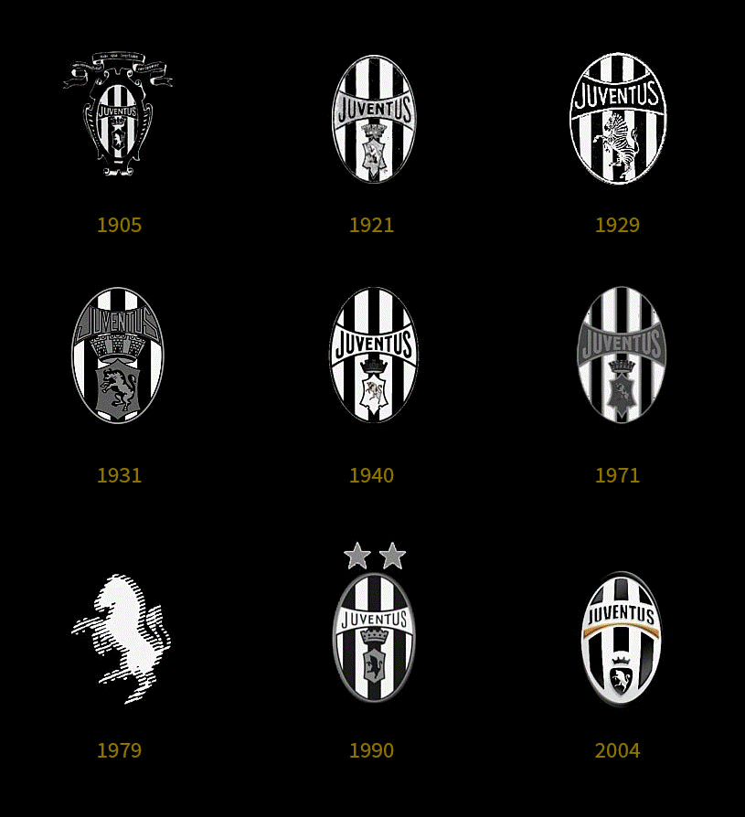
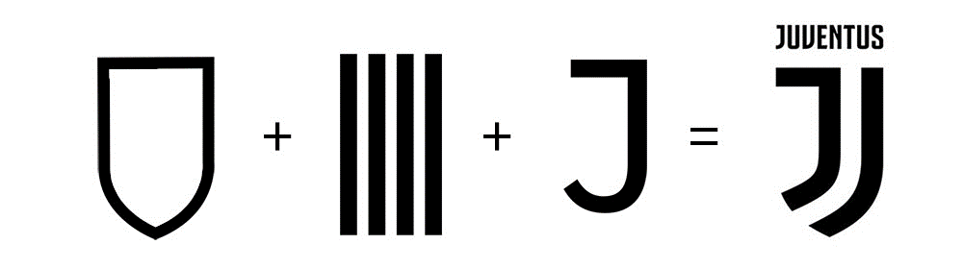

Slide 5


Slide 6
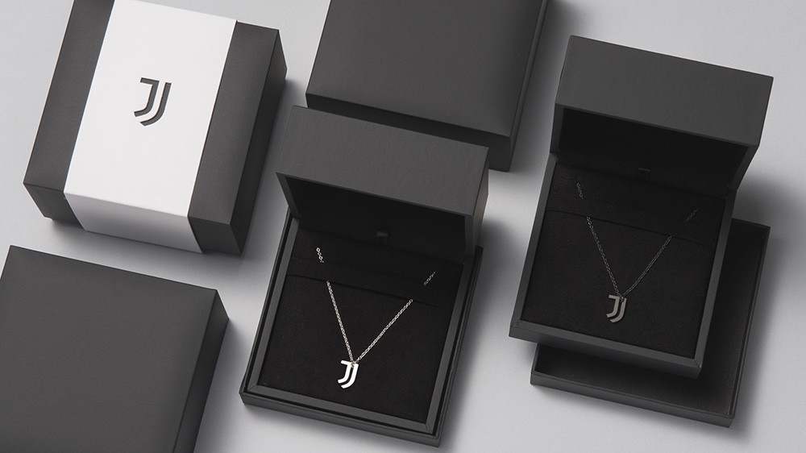
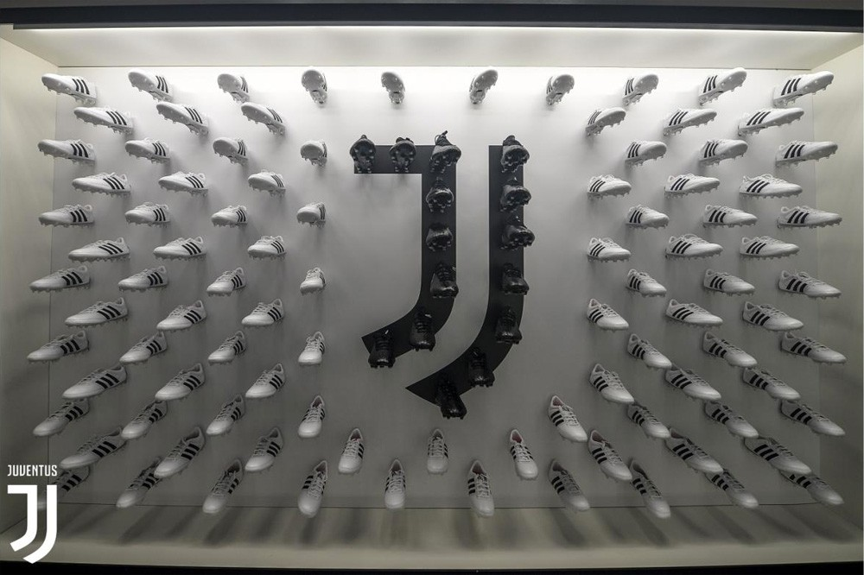
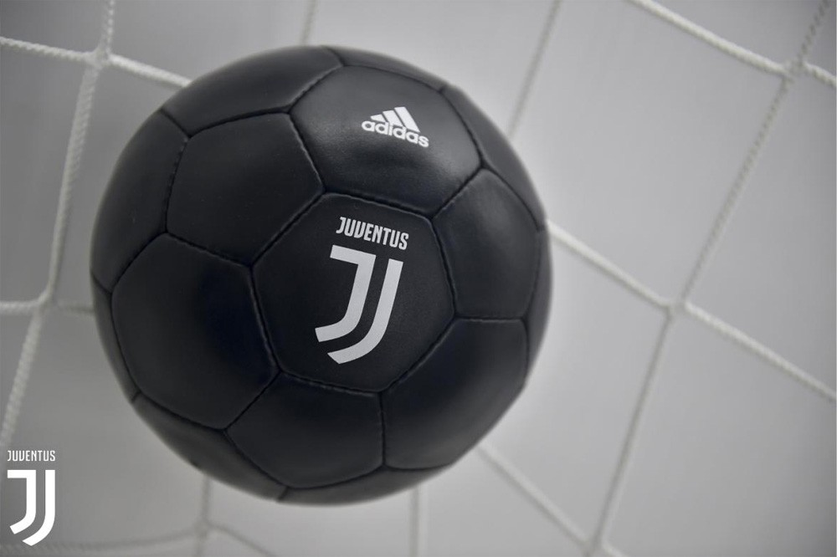


Slide 7
Public relations

Slide 8
Public relations - definice
„Jako PR označujeme ty formy komunikace managementu, které organizaci pomáhají přizpůsobit se jejímu okolí, měnit je nebo udržet, a to se zřetelem k dosažení cílů organizace“ (Svoboda, 2009).
„PR je činnost vytvoření a udržení dobrého jména organizace s různými zástupci veřejnosti (zákazníky, zaměstnanci, investory, dodavateli, atd.) a to obvykle pomocí propagace a další neplacených forem komunikace. PR může zahrnovat také činnosti spojené s uměním, charitativními akcemi, vzděláním, sportovními událostmi apod.“ (Business Dictionary, 2015).

Slide 9
Public relations
Interní komunikace
  Zaměstnanci
Externí komunikace
  Novináři a média
  Investoři
  Zákazníci
  Účastníci konkrétní akce
Lobbing
Sponzoring
Pořádání akcí
Krizová komunikace

Slide 10
Cíle public relations (Svoboda, 2009)
Strategické (dlouhodobější záměry)
  upevnění loajality zákazníků vůči organizaci,
  zlepšení spolupráce s úředníky, zastupiteli města apod.,
  zlepšení image organizace v oblasti sponzoringu, lobbingu aj.,
  dosažení zlepšení kvality produkce organizace.
Taktické (krátkodobější povaha)
  zvýšení počtu návštěvnosti webových stránek,
  větší informovanost účastníků akce,
  informace o změnách kontaktních údajů,
  zdůraznění blížící se události apod.

Slide 11
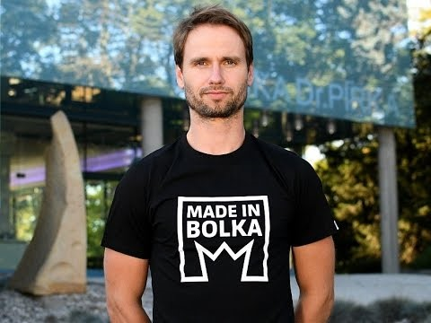
Public relations ve sportovním prostředí
Týmy
  Florbal Mladá Boleslav
  HC Oceláři Třinec http://bit.ly/2mPT5fH
Sportovci
  Lukáš Krpálek https://www.instagram.com/lukaskrpalek/
  Eugenie Bouchard http://bit.ly/2mutYMw a http://bit.ly/2mKAoIt

Slide 12
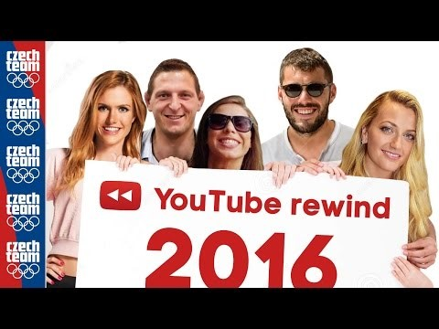
Ligy a organizace
Sportovní obchody, brandy – Nike, Adidas, Under Armour, …

Slide 13
Tisková zpráva (press-servis.ecn.cz, 2007)
Písemné sdělení obsahující novou informaci, kterou rozesíláme médiím
Měla by obsahovat alespoň jednu novou zprávu
Musí být vydána tehdy, kdy ji posíláme
Druhy:
  Zpráva o události
  Zpráva, jejímž obsahem je reakce na událost
  Zpráva o zveřejnění materiálu

Slide 14
Tisková zpráva (press-servis.ecn.cz, 2007)
Co musí tisková zpráva obsahovat:
  Hlavička – název organizace, logo, kontakt, banner
  „Tisková zpráva“
  Titulek – krátký, výstižný, poutavý – musí zaujmout
  Domicil – uvedení data a místa vydání na začátku prvního odstavce
  Text zprávy
    5 W (What, Who, When, Where, Why)
    Délka – optimálně jednu A4 textu
  Závěr – doplňující informace, kontaktní osoba a informace

Slide 15
Mediální plánování
Plánování konkrétních reklamních kampaní
Nutná přesná strategie
  Čas
  Obsah
  Umístění
  Komunikační kanál
  Rozpočet
Výstupem je mediaplán

Slide 16
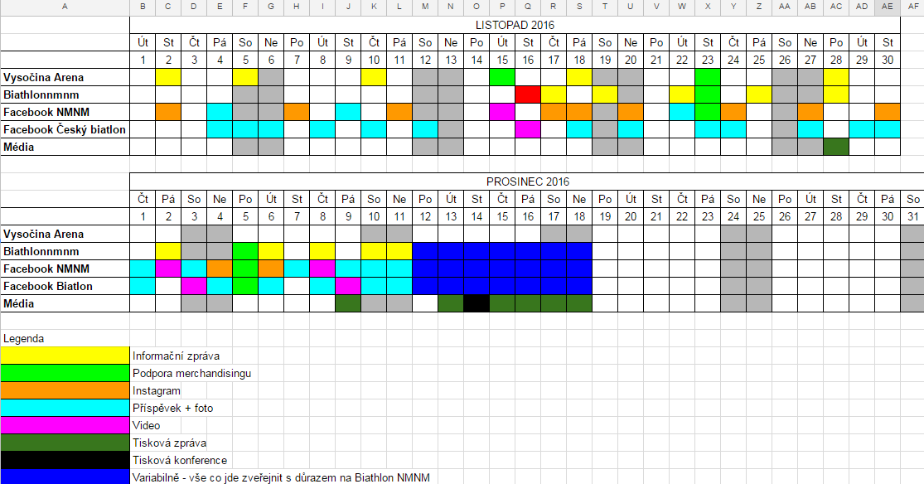

Slide 17
Digitální marketing ve sportovním prostředí

Slide 18
Digitální marketing (Frey, 2011;
(Pelsmacker, Geuens & Van den Bergh, 2003)
Nejmodernější a neustále se rozvíjející nástroj komunikačního mixu
Jednoduché dosažení komunikačních cílů:
  Ovlivňuje přístup a povědomí o značce
  Poskytuje obsah a detailní informace
  Stimuluje odpověď – př. kliknutí na informaci, nalezení kontaktů
  Usnadňuje transakce
  Získává a udržuje zákazník

Slide 19
Nástroje digitálního marketingu
Webové stránky
Elektronická pošta (e-mail)
Sociální sítě – specifický obsah (videa, fotky, výzvy, soutěže, motivace)
  Facebook
  Twitter
  Instagram
  YouTube aj.
Mobilní komunikace
Mobilní aplikace
Virtuální realita

Slide 20
Webové stránky
Implicitní obsah (to co není na první pohled vidět)
  Zdroj návštěvy webu
  Doménové jméno
  Klíčová slova
  Title, description, tagy, metatagy atd.
Explicitní obsah (na první pohled vnímatelné)
  Psaní textů (A – attention, I – interest, D – desire, A - action)
  Design – vizuální podoba i zpracování
  Audiovizuální obsah
  Pravidlo 3 kliknutí

Slide 21
Sportovci na Facebooku
Petr Čech 5,2 mil. 2 % českých fanoušků
Jaromír Jágr 739 tis. 85 % českých fanoušků
Petra Kvitová 661 tis. 27 % českých fanoušků
Cristiano Ronaldo 120 mil.
Lionel Messi 88 mil.
Neymar 59 mil.
http://fanpagelist.com/category/athletes/

Slide 22
Případová studie: Hummel Open Game – webové stránky
Doména:
  www.opengame.cz
  hummel16.opengame.cz, hummel15.opengame.cz, hummel14.opengame.cz, hummel13.opengame.cz, hummel12.opengame.cz, hummel11.opengame.cz, hummel10.opengame.cz a hummel09.opengame.cz.
Title: Hummel Open Game
Description: Florbalový turnaj v Brně

Slide 23
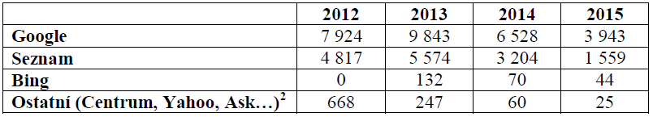
Případová studie: Hummel Open Game – webové stránky
Klíčová slova (KW) – Floorbal, florbal, letní turnaj, opengame, hummel opengame, brno (od r. 2013 neměněná)
Placené formy reklamy (PPC a SEM) nebyly využívané
Přístupy na web přes vyhledávače:

Slide 24
Případová studie: Hummel Open Game – webové stránky
Neresponzivní design – aplikace
Největší nápor webu během turnaje – počet příspěvků 4 – 6 denně
Příspěvky převážně v češtině, v angličtině jen podstatné informace
Hlavní nadpisy H1 a H2 nekorespondovaly s klíčovými slovy
Obsah:
  Zprávy z turnaje
  Fotogalerie
  Textové přenosy

Slide 25
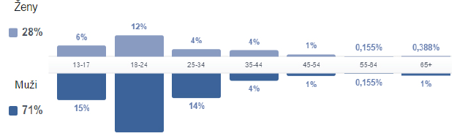
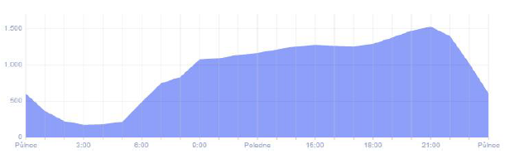
Případová studie: Hummel Open Game – Facebook
Propojený grafický vizuál a všechny prvky s webem
2 700 fanoušků (k 27. 4. 2016)
Výrazná popularita obrazového materiálu – lepší sdílení
Příspěvky v českém i anglickém jazyce s propojením na web

Slide 26
Případová studie: Hummel Open Game – cíle v rámci digitálního marketingu
Zvýšení návštěvnosti webových stránek z vyhledávačů
Kvalitnější textové přenosy (z dotazníku)
Zpřehlednění fotogalerie (z dotazníku)
Zvýšení popularity facebookové stránky na min 3 000 bez využití placené reklamy
Využívat především obrazový materiál k publikování

Slide 27
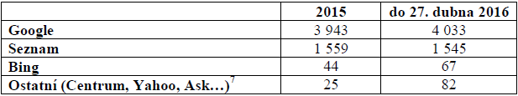
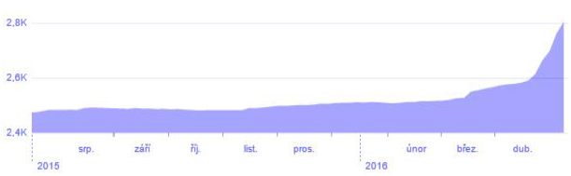
Případová studie: Hummel Open Game – výsledky
Změna KW na webu
Aplikace KW do nadpisů a textu
Zavedení responzivního designu
Vyšší rozlišení fotek a jejich třídění
Soutěž na Facebooku
Mediaplán příspěvků
Důraz i na anglické příspěvky
Propojení s Instagramem a YouTube

Slide 28
To je pro dnešek vše

